Slide 1
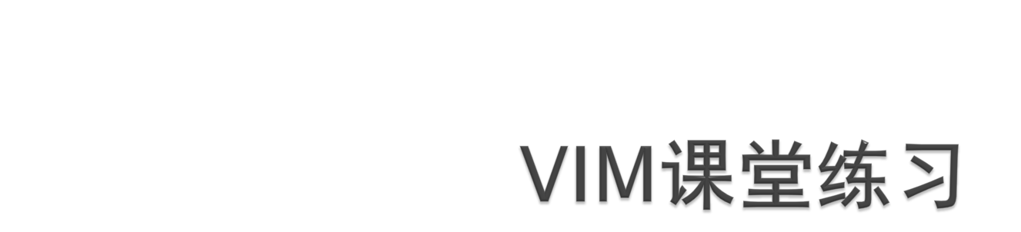
练习结果作为总成绩的加分环节

Slide 2
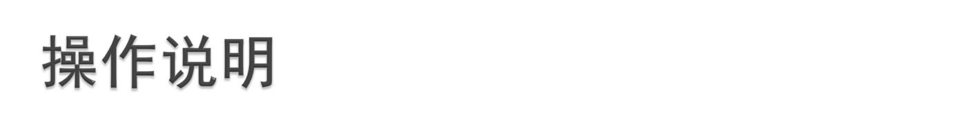
将两个日志文件“dmesg”与“syslog.1”的内容进行合并修改,生成一个新的文件result.log 。要求如下：
  将dmesg内的内容全部拼接到syslog.1后面；
  将syslog.1中所有包含“last message repeated n times”内容的记录行删掉；
  将dmesg中时间戳为全零的记录行（提示：含有[0.000000]字样）插入到syslog.1的全零记录行之后；
  删除syslog.1中全零记录行前面的文字，让[0.000000]和dmesg里一样出现在每行的最开头；
  将合并后的文件中时间戳全零的行内的ACPI全部替换成小写；
  将27-42行内所有的地址（形如[0xffffffff]）内的字母替换成大写；
  在文件的第一行前面插入“=== result ===”；
  在文件最末尾写上你的姓名拼音 “=== XXX ===”；
  结果保存为名为result的文件后提交，dmesg与syslog.1文件不能有任何更改；
  以上每项10分，共90分，第一个完成的同学+10分，第二个+9，以此类推

